Slide 1
SHAP値の安定性について（1/2）
前々回）データ数の変更により、SHAP値（の要因分解）が変化してしまう
→ SHAP値の安定性が課題？
今回）複数のデータ数でそれぞれ学習 → 平均したSHAP値を活用
半年
RFモデル
3か月
平均SHAP値
RFモデル
1か月
RFモデル

Slide 2
SHAP値の安定性について（2/2）
データ数を増やせば、SHAP値は安定していく傾向がある
データ数短いと、モデルの精度も悪い
⇒ データ数長いモデルだけ十分？
①：1か月
②：3か月
➂：半年
 | ① | ② | ➂ | ①＋② | ②＋➂ | ①＋➂ | ①＋②＋➂
1位
2位
3位
4位
5位

Slide 3
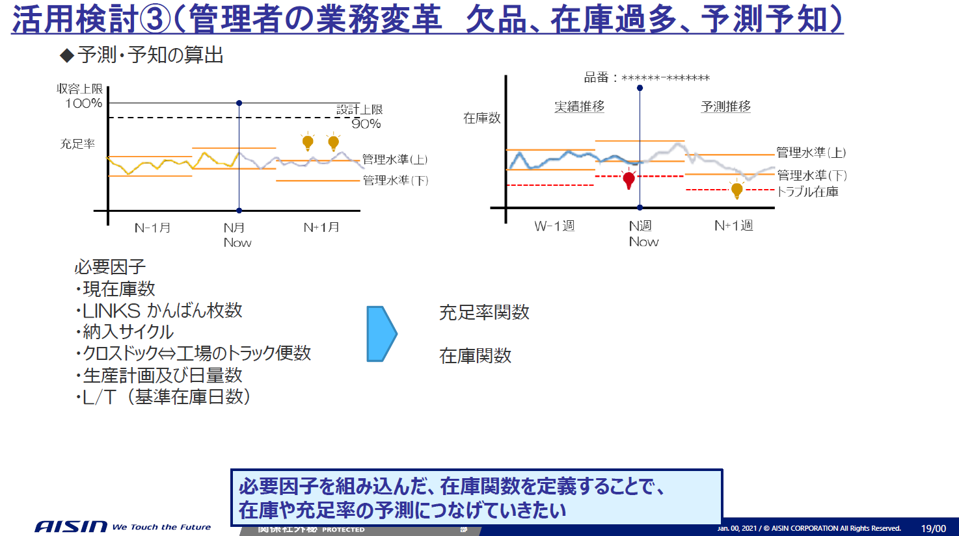
24年度下期大日程（案）
 |  | 24年度 |  |  |  |  |  |  | 25年度
 |  | 9月 | 10月 | 11月 | 12月 | 1月 | 2月 | 3月 | 4月 | 5月 | 6月 | 7月
要因分析 | マイルストーン
 | 整備課
 | もの革
 | DS部（DX3部）
予測 | マイルストーン
 | ステップ
 | 整備課
 | もの革
 | DS部（DX3部）
T447号口
続行判断する（トライ続ける、本番システム開発するなど）
本番システム開発完了
集欠データ収集
データ貯まってから利用開始だが、
号口開始までに環境だけは用意しておきたい
3/Eで本番システム開発完了
トライ評価
情報整理
本運用に向けた要件定義
トライ用
アプリ開発
本システム開発
アプリ改修
在庫リミット計算の
技術開発完了
在庫予測（シミュ）の
技術開発完了
AI採用可否判断
（採用技術決定）
在庫予測（シミュ×AI）の
技術開発完了
STEP1
STEP2
STEP3
在庫リミット計算
在庫予測（シミュ）
在庫予測（シミュ×AI）
要件出し
要件出し
要件出し
課題設定
問題設定、最適な手段を明確にする
要件整理
要件整理
開発
開発
開発
アプリ開発？
データ分析/情報取集
データ分析：実績とシミュレーションの乖離を調べる
情報取集：時系列基盤モデル（生成AI）など最新のトピックを調べる
要件定義

Slide 4
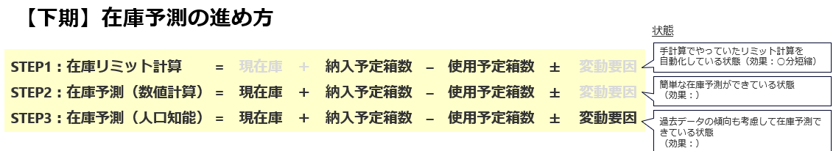
想定工数
下期活動の検討
 |  | 24年度 |  |  |  |  |  |  | 25年度
 |  | 9月 | 10月 | 11月 | 12月 | 1月 | 2月 | 3月 | 4月 | 5月 | 6月 | 7月 | 8月 | 9月 | 10月
要因分析 | 整備課さん （現テーマ）
 | 工務さん （設計値側）
予測 | 在庫リミット計算
 | 在庫予測 （シミュ）
 | 在庫予測 （シミュ×人口知能）
T447号口
続行判断する
【確認事項】
Q.下期終了時点のゴール？
Q. どのようなアプリを展開するのか？（トライ or 本番？）
Q. 分析 or 予測？
・何の分析？
・集欠？集欠以外？設計値？
・分析のレベル感、精度
・予測のレベル感、精度
２ヶ月～
2ヶ月～
3か月～
トライ用
アプリ開発
トライ評価/アプリ改修
本運用に向けた要件定義
本システム開発
2ヶ月～
2ヶ月～
2ヶ月～
要件定義、技術開発、トライ用アプリ開発
トライ評価/アプリ改修
本運用に向けた要件定義
本システム開発
2ヶ月～
２ヶ月~
2ヶ月～
2ヶ月～
2ヶ月～
要件定義
技術開発/トライアプリ開発
トライ評価/アプリ改修
本運用に向けた要件定義
本システム顔発
2ヶ月～
3か月~
2ヶ月～
2ヶ月～
2ヶ月～
要件定義
技術開発
トライ用アプリ開発
本運用に向けた
要件定義
本システム顔発

